Slide 1

Meu período no exército Brasileiro (PE)

Slide 2


Contexto
Eu escolhi este tema para poder compartilhar um pouco sobre a minha experiência no período em que ingressei no exército brasileiro, O meu objetivo é compartilhar este momento crucial da minha vida, que moldou a pessoa que eu me tornei. Quero contar um pouco sobre o meu aprendizado e experiências no exército, e mostrar a trajetória de um sonho. Eu sou muito grato pela grande oportunidade de aprendizado que tive, que me ajudou a me tornar uma pessoa mais madura, mais disciplinado, organizado, e resiliente, dando ênfase no foco, disciplina e comprometimento.

Slide 3
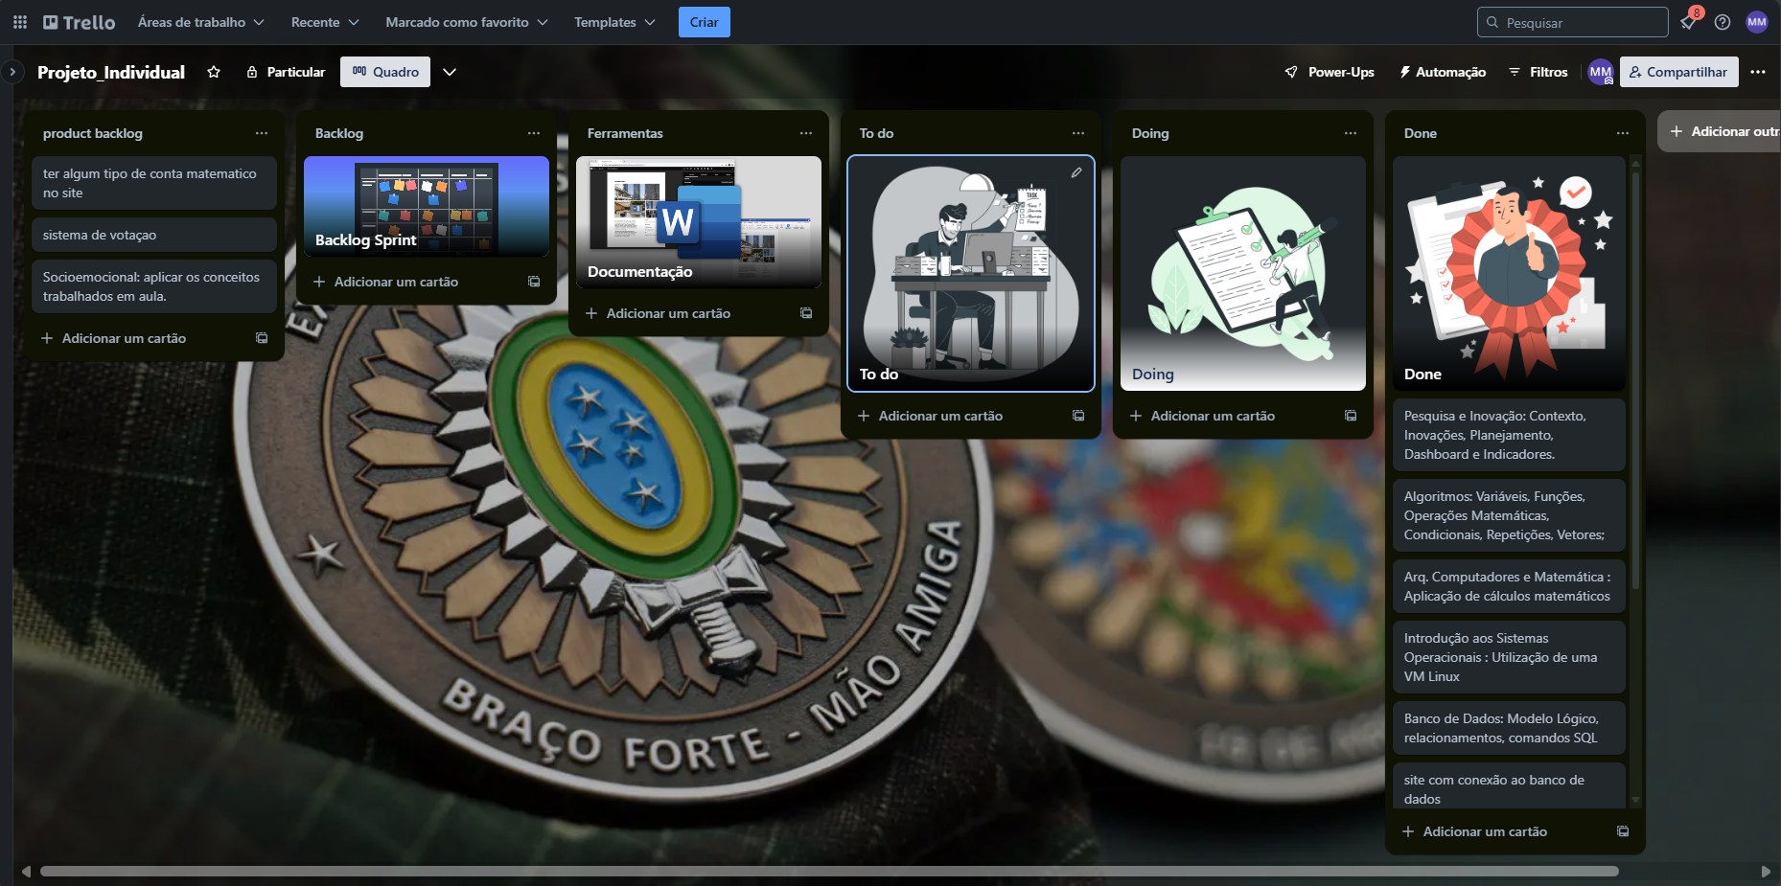
Organização do trello

Slide 4
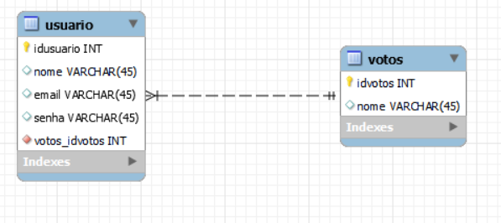
Modelagem logica

Slide 5
Site!!!

Slide 6


Qual foi a maior dificuldade?
Foi em relação as conhecimento técnico que no começo eu tive muita dificuldade, mas durante o processo de fazer o projeto me trouxe um grande autoconhecimento e passei a confiar mais em mim mesmo é também desafio foi conseguir organizar com o tempo que tive.
Qual foi a maior superação na realização desse desafio?
foi não desistir com erros e os problemas que aparecia durante o caminho mais sim buscar forma de resolver esse problemas alguma delas foram o (css, validações e web-data-viz fazendo as conexões do gráficos)

Slide 7
agradecimentos
gostaria de agradecer ao meu pai que sempre me apoiou e via quando eu ficava estudando até mais tarde e final de semana estudando e também gostaria de agradecer aos professores por que quando eu cheguei não tinha muito conhecimento e hoje vejo que aprende bastante durante jornada

Slide 8
Foco e disciplina é um aprendizado de todo dia, que exige persistência. A vida não é sobre ganhar sempre, é sobre não desistir.

Slide 9
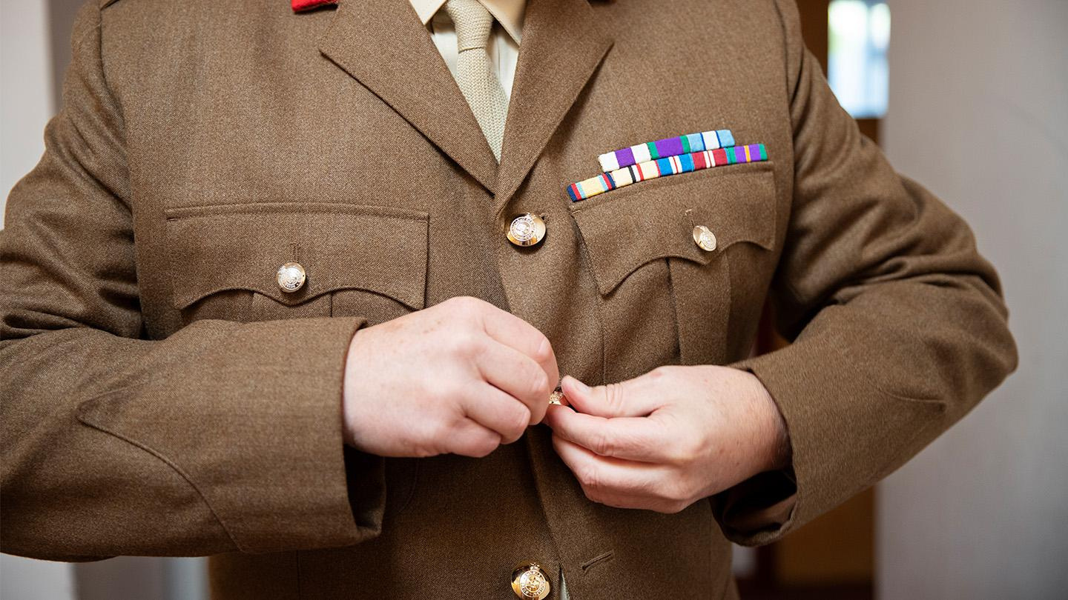

Muito obrigado pela atenção!!!

